Slide 1
МУНИЦИПАЛЬНОЕ БЮДЖЕТНОЕ ОБЩЕОБРАЗОВАТЕЛЬНОЕ УЧРЕЖДЕНИЕ СРЕДНЯЯ ОБЩЕОБРАЗОВАТЕЛЬНАЯ ШКОЛА № 2 МУНИЦИПАЛЬНОГО ОБРАЗОВАНИЯ ГОРОД ГОРЯЧИЙ КЛЮЧ
Дистанционное обучение глазами родителей
Хабарова Т.В.,
председатель общешкольного
родительского комитета

Slide 2
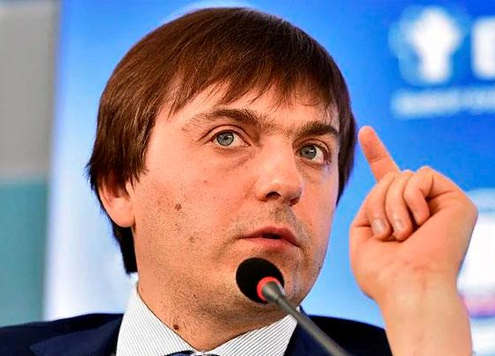
МУНИЦИПАЛЬНОЕ БЮДЖЕТНОЕ ОБЩЕОБРАЗОВАТЕЛЬНОЕ УЧРЕЖДЕНИЕ СРЕДНЯЯ ОБЩЕОБРАЗОВАТЕЛЬНАЯ ШКОЛА № 2 МУНИЦИПАЛЬНОГО ОБРАЗОВАНИЯ ГОРОД ГОРЯЧИЙ КЛЮЧ
«Защита здоровья учащихся и всех работников
системы образования – первостепенная задача».
Сергей Кравцов

Slide 3
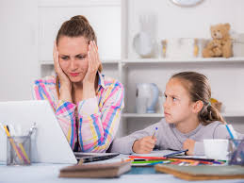
МУНИЦИПАЛЬНОЕ БЮДЖЕТНОЕ ОБЩЕОБРАЗОВАТЕЛЬНОЕ УЧРЕЖДЕНИЕ СРЕДНЯЯ ОБЩЕОБРАЗОВАТЕЛЬНАЯ ШКОЛА № 2 МУНИЦИПАЛЬНОГО ОБРАЗОВАНИЯ ГОРОД ГОРЯЧИЙ КЛЮЧ
Отрицательные моменты
дистанционного обучения:
1. Проблемы с техническим оснащением.
2. Отсутствие непосредственного личного общения между обучающимися и педагогами.
3. Снижение контролирующих возможностей.
4. Превышение норм работы за компьютером.

Slide 4
МУНИЦИПАЛЬНОЕ БЮДЖЕТНОЕ ОБЩЕОБРАЗОВАТЕЛЬНОЕ УЧРЕЖДЕНИЕ СРЕДНЯЯ ОБЩЕОБРАЗОВАТЕЛЬНАЯ ШКОЛА № 2 МУНИЦИПАЛЬНОГО ОБРАЗОВАНИЯ ГОРОД ГОРЯЧИЙ КЛЮЧ
Положительные моменты
дистанционного обучения:
1. Комфортность.
2. Доступность.
3. Индивидуальный темп.
4. Многообразие форм дистанционного обучения.

Slide 5
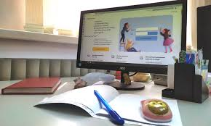
МУНИЦИПАЛЬНОЕ БЮДЖЕТНОЕ ОБЩЕОБРАЗОВАТЕЛЬНОЕ УЧРЕЖДЕНИЕ СРЕДНЯЯ ОБЩЕОБРАЗОВАТЕЛЬНАЯ ШКОЛА № 2 МУНИЦИПАЛЬНОГО ОБРАЗОВАНИЯ ГОРОД ГОРЯЧИЙ КЛЮЧ
Дистанционное обучение глазами родителей
1. Дистанционное обучение стало неожиданностью не только для учителей и детей, но и для нас - родителей.
2. Дети, которые большую часть дня проводили в школе, теперь постоянно дома.
3. Мы вынуждены контролировать их обучение, работать удаленно, а в перерывах заниматься домашними делами.
4. Главное понимать, что в этой ситуации мы все союзники. И тогда любые технические, организационные вопросы могут быть решены.

Slide 6
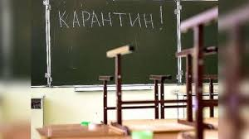
МУНИЦИПАЛЬНОЕ БЮДЖЕТНОЕ ОБЩЕОБРАЗОВАТЕЛЬНОЕ УЧРЕЖДЕНИЕ СРЕДНЯЯ ОБЩЕОБРАЗОВАТЕЛЬНАЯ ШКОЛА № 2 МУНИЦИПАЛЬНОГО ОБРАЗОВАНИЯ ГОРОД ГОРЯЧИЙ КЛЮЧ
Дистанционное обучение – это вынужденная, временная мера, которая была необходима в период эпидемии.
И несмотря ни на что, она обеспечила главное условие – безопасность наших детей! А этим нельзя пренебрегать.

Slide 7
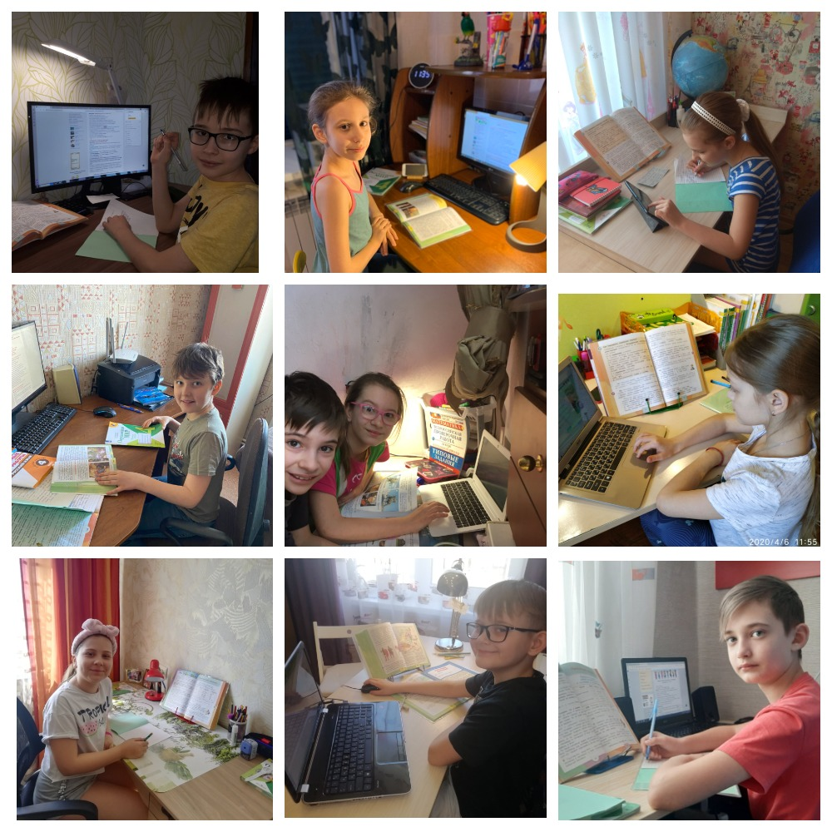
МУНИЦИПАЛЬНОЕ БЮДЖЕТНОЕ ОБЩЕОБРАЗОВАТЕЛЬНОЕ УЧРЕЖДЕНИЕ СРЕДНЯЯ ОБЩЕОБРАЗОВАТЕЛЬНАЯ ШКОЛА № 2 МУНИЦИПАЛЬНОГО ОБРАЗОВАНИЯ ГОРОД ГОРЯЧИЙ КЛЮЧ
Дистанционное обучение имеет место быть как альтернатива традиционного обучения в случае возникновения определенных обстоятельств.

